Slide 1
МДОУ «Детский сад № 158»
ИГРА-ВИКТОРИНА «Традиции
и обычаи народов России»
для детей с ОВЗ 6-7 лет
Подготовили и провели: Большакова К.Л.,
Мартышкина М.Н.
Ярославль
Апрель, 2022

Slide 2
Цель: обобщение и систематизация знаний детей об обычаях и традициях народов России.
Задачи.
Коррекционно – образовательные:
Закрепить у детей представление о России как о многонациональной стране.
Прививать интерес к народным традициям, фольклору, истории.
Активизировать лексический запас по теме.
Коррекционно – развивающие:
Развивать психические процессы (память, внимание, мышление).
Развивать слуховое восприятие.
Совершенствовать общую и мелкую моторику.

Slide 3
Коррекционно – воспитательные:
Воспитывать любовь к Родине, чувство гордости за свою страну.
Создать доброжелательный климат в детском коллективе.
Воспитывать организованность, дисциплинированность, умение работать в команде, договариваться, помогать друг другу.

Slide 4
Ход мероприятия

Slide 5
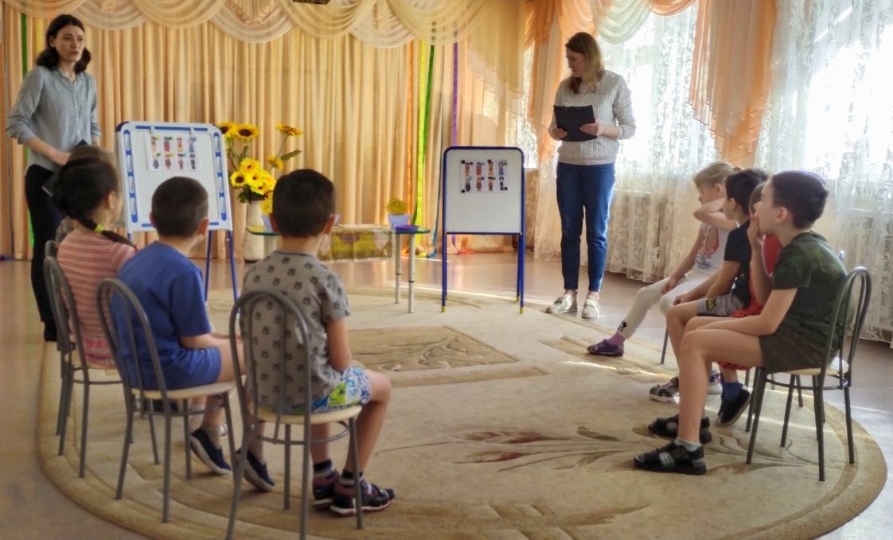
Сообщение темы викторины, Разделение на команды

Slide 6
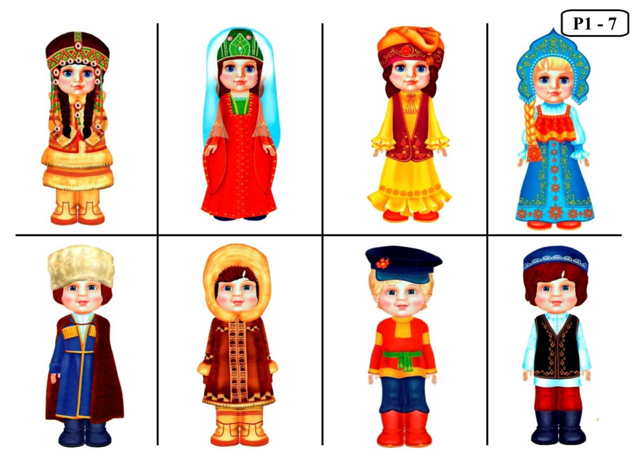
«НАЦИОНАЛЬНЫЕ КОСТЮМЫ»

Slide 7
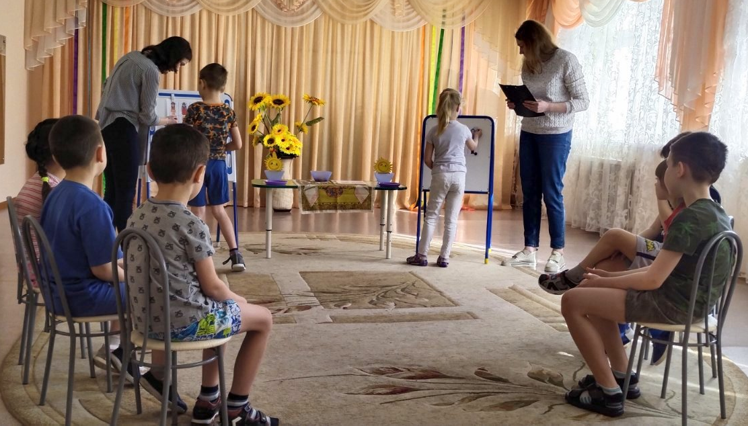
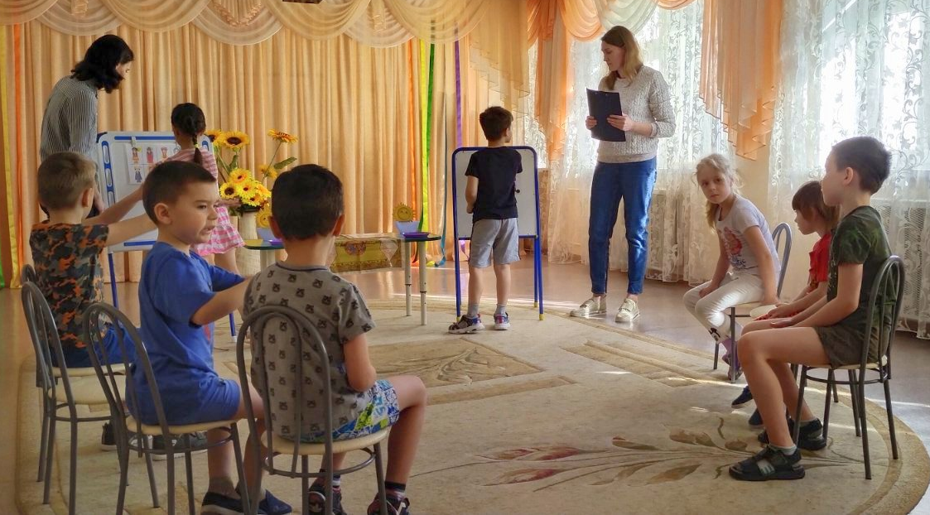
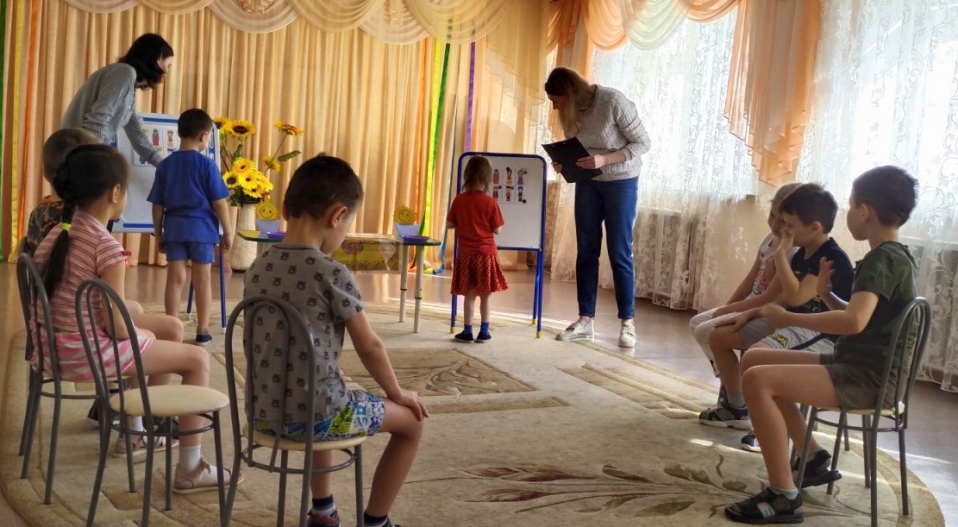

Slide 8
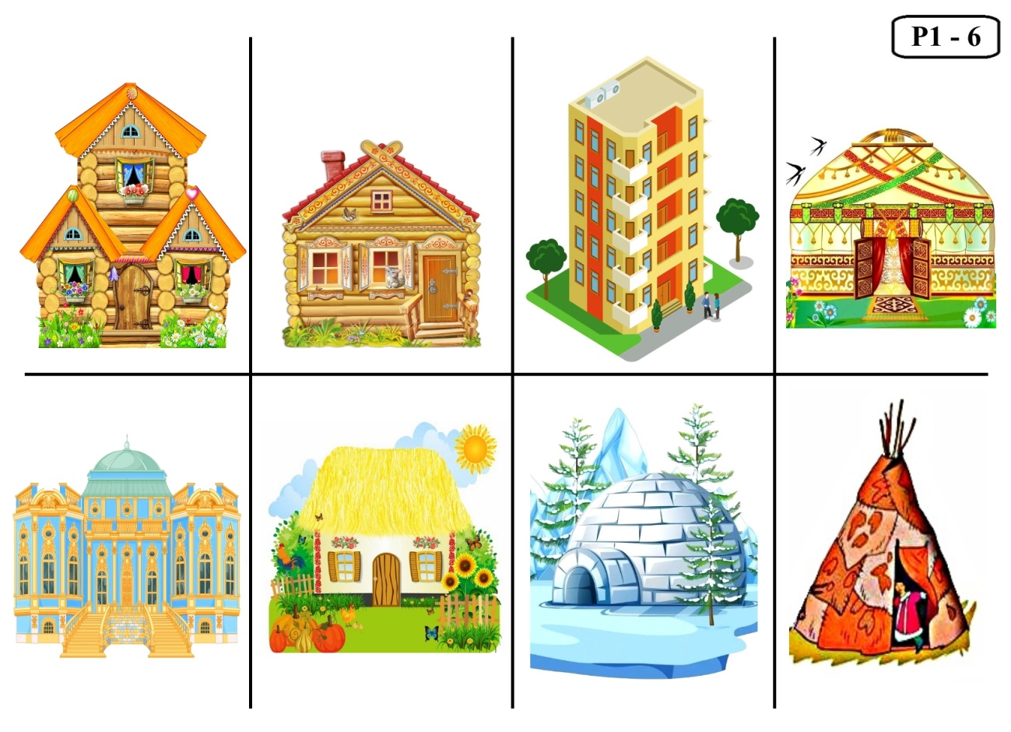
«ЖИЛИЩА»

Slide 9
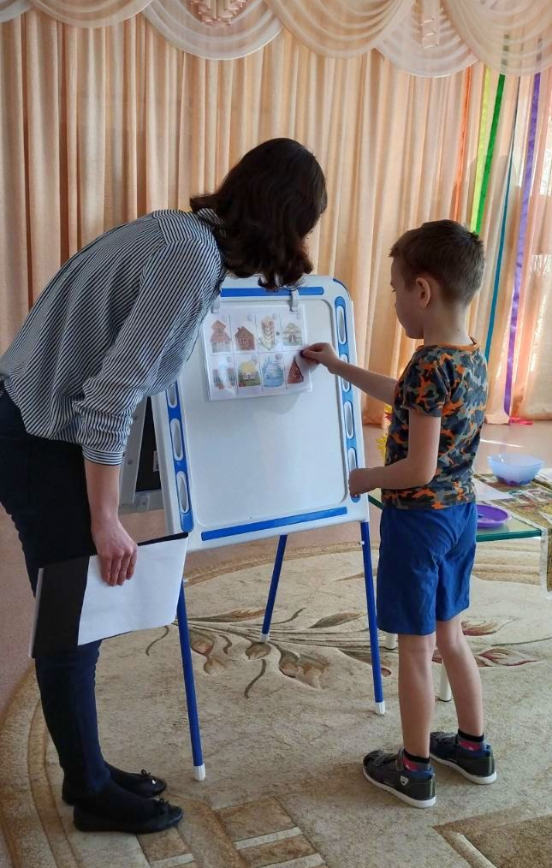
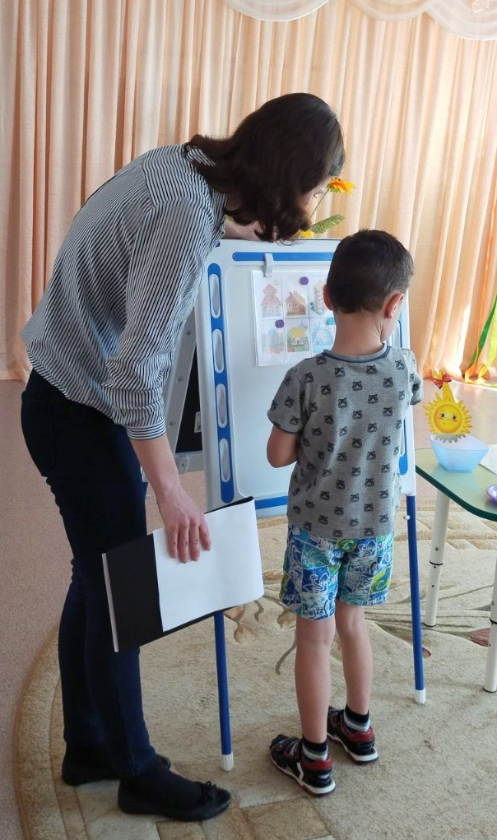
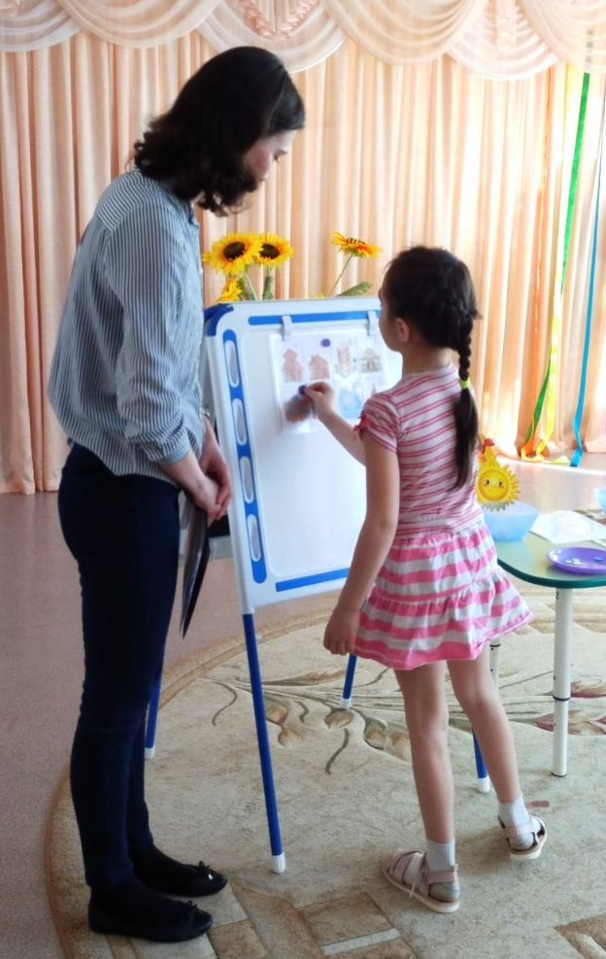

Slide 10
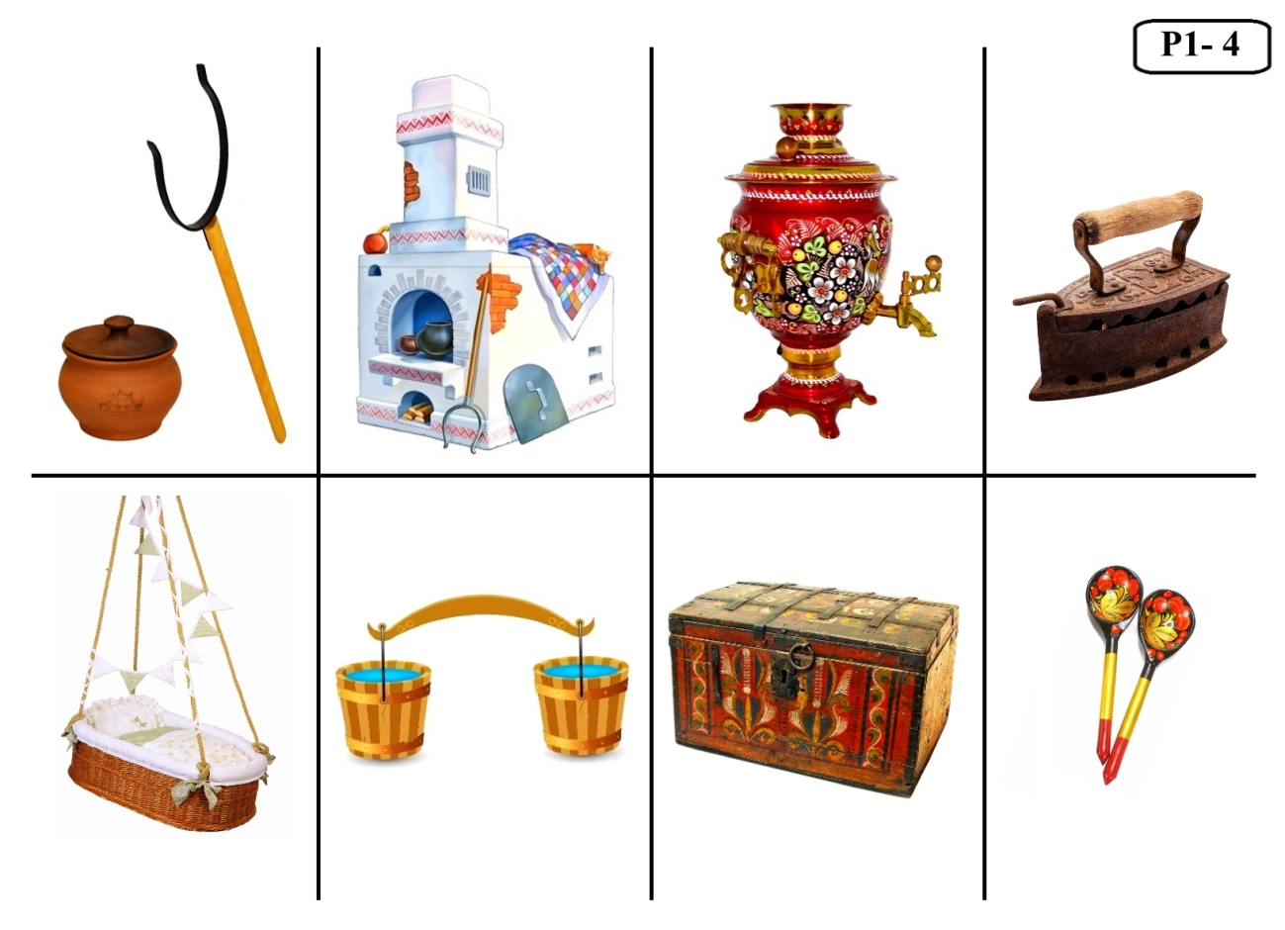
«ПРЕДМЕТЫ БЫТА»

Slide 11
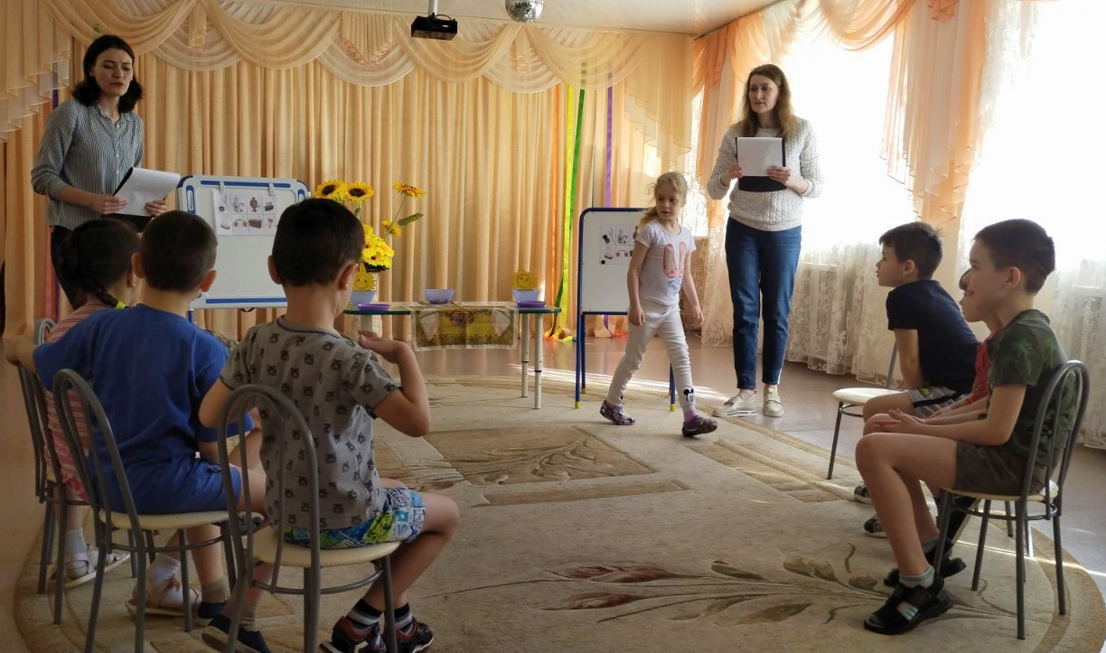

Slide 12
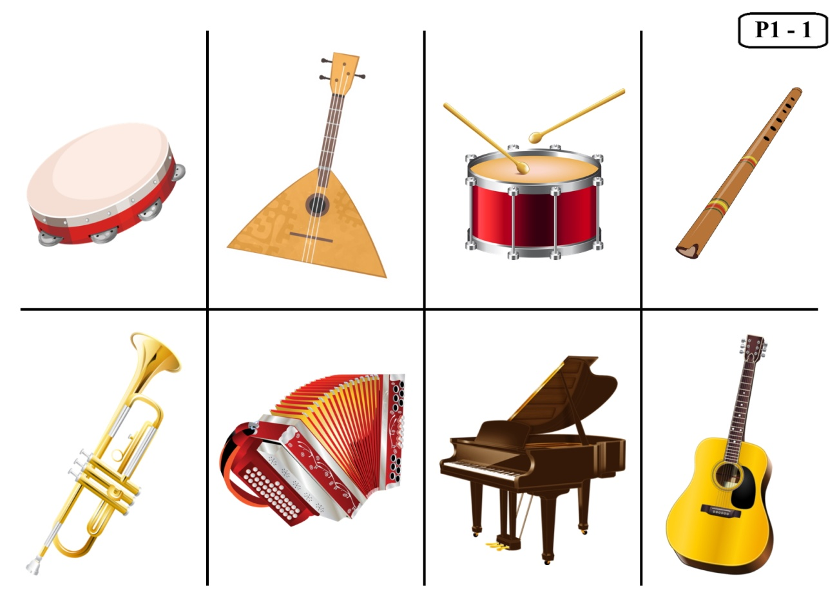
«МУЗЫКАЛЬНЫЕ ИНСТРУМЕНТЫ»

Slide 13
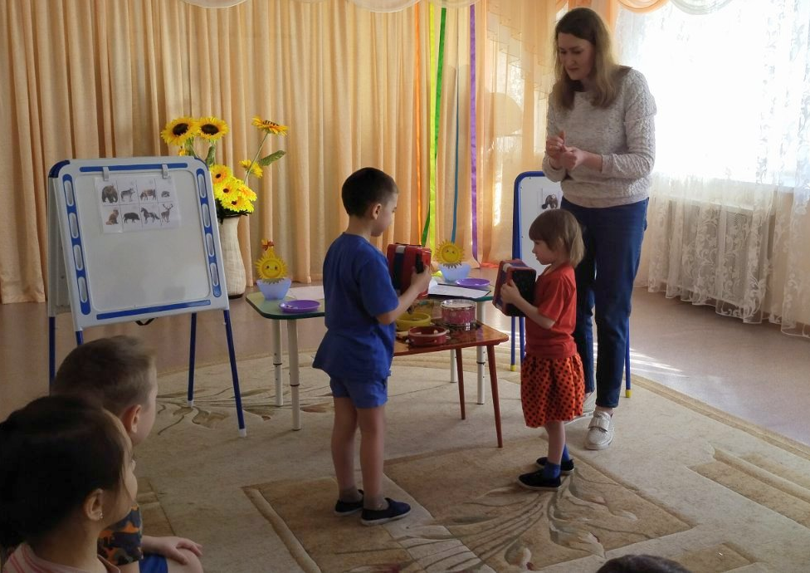
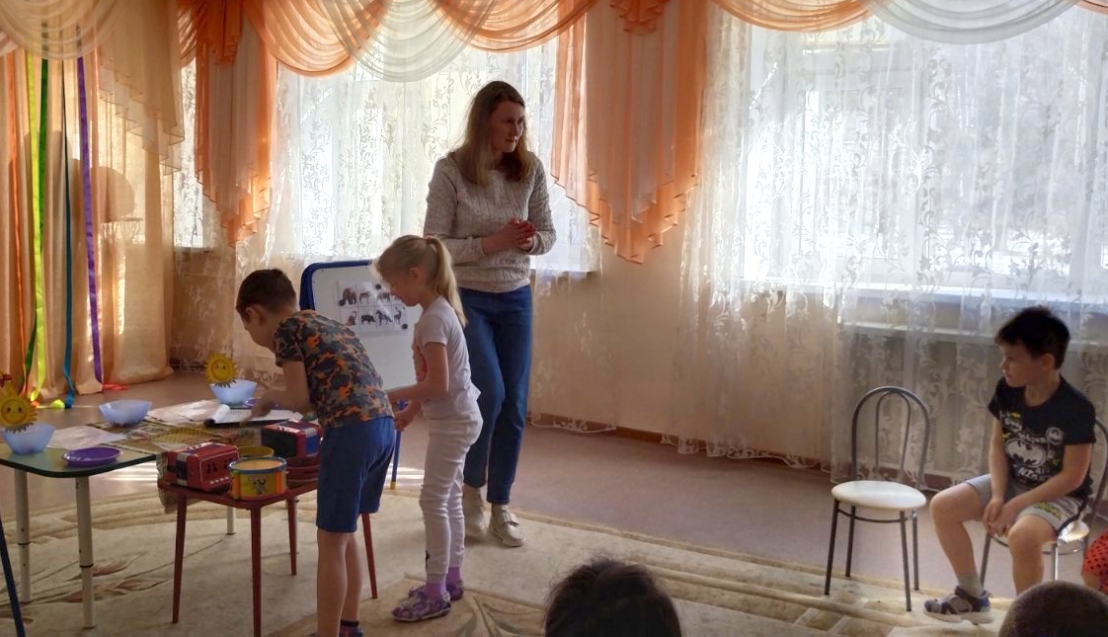
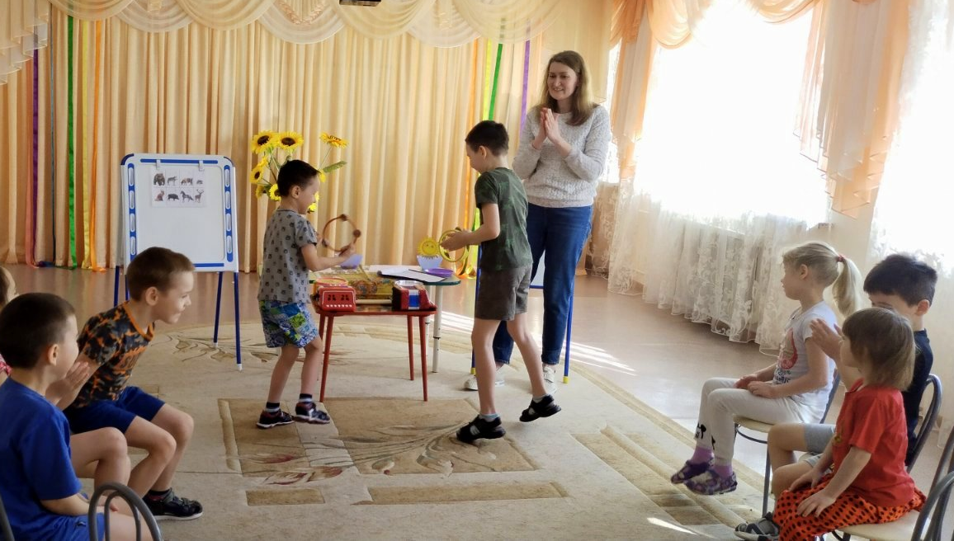

Slide 14
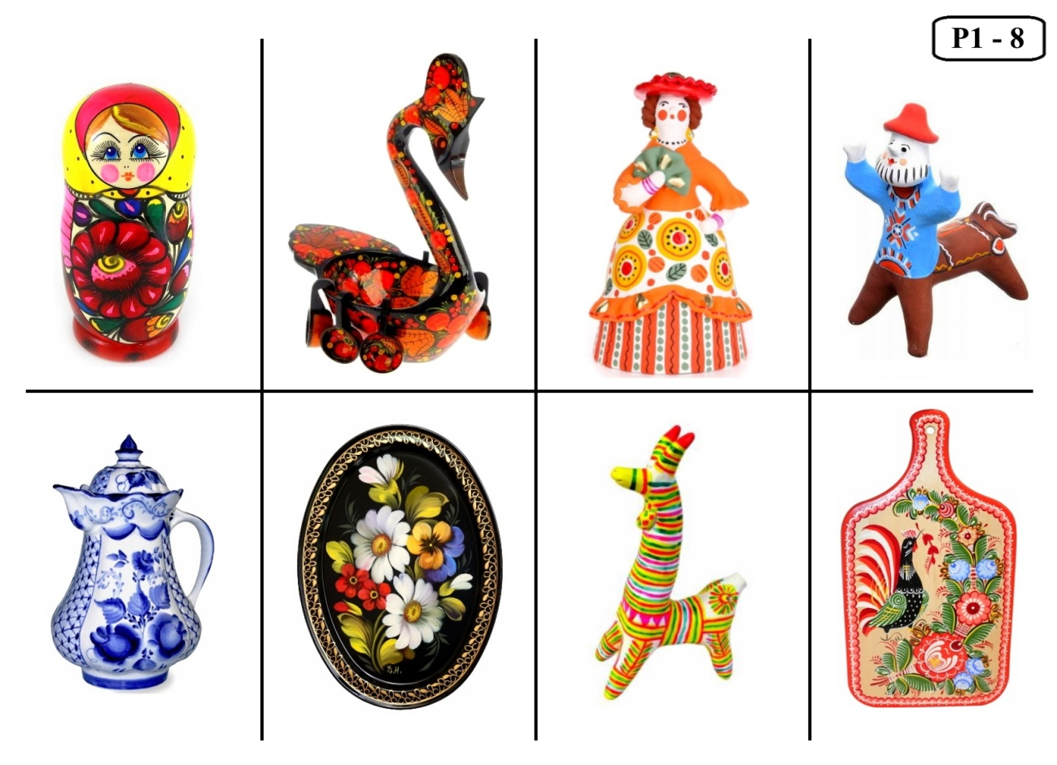
«НАРОДНЫЕ ПРОМЫСЛЫ»
(По выбору педагога в зависимости от возможности детей.)

Slide 15
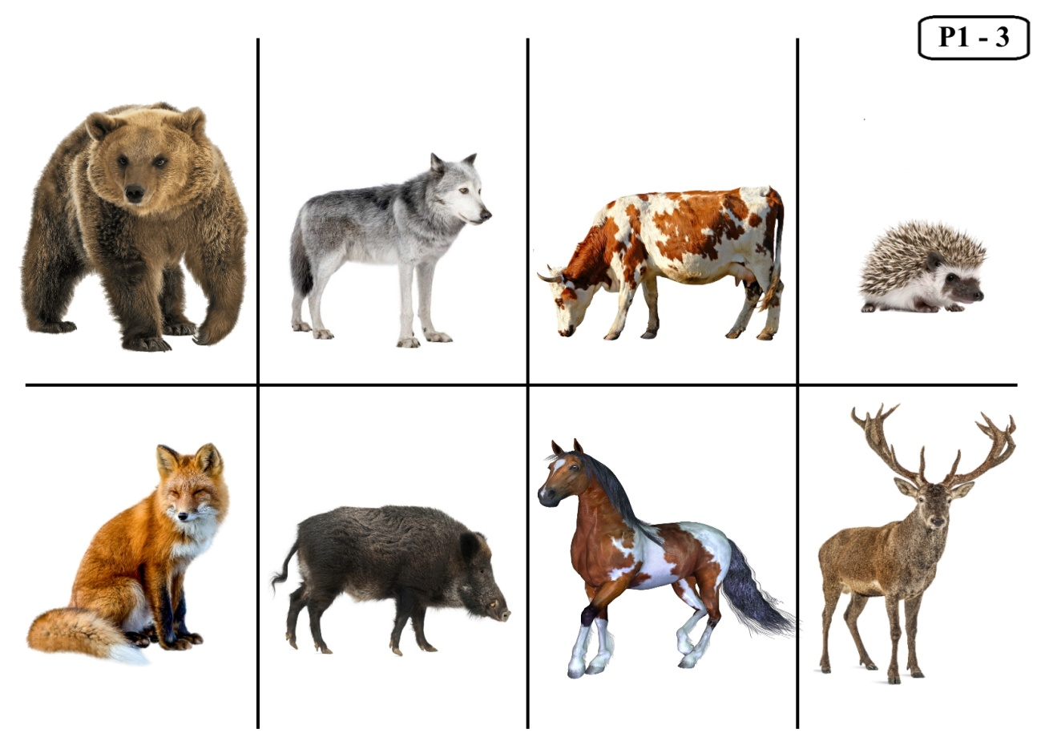
«ЖИВОТНЫЕ»

Slide 16
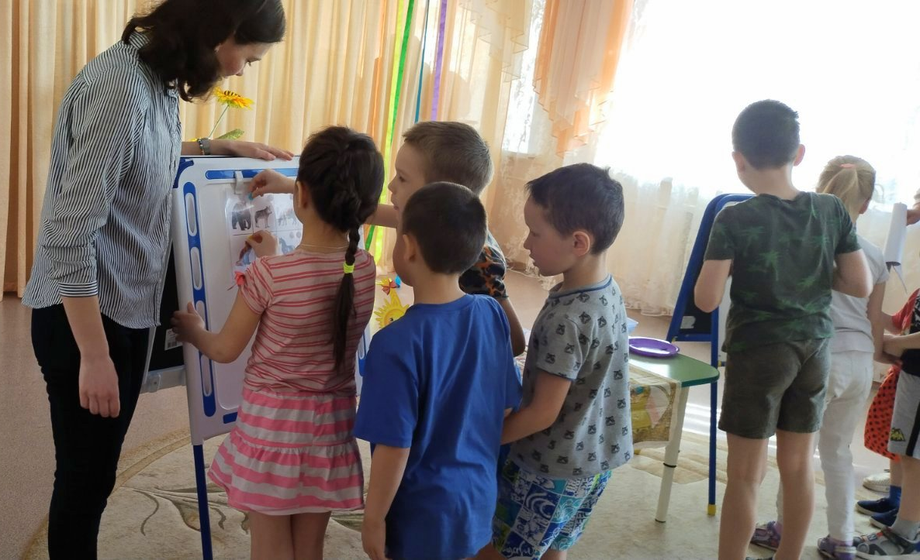
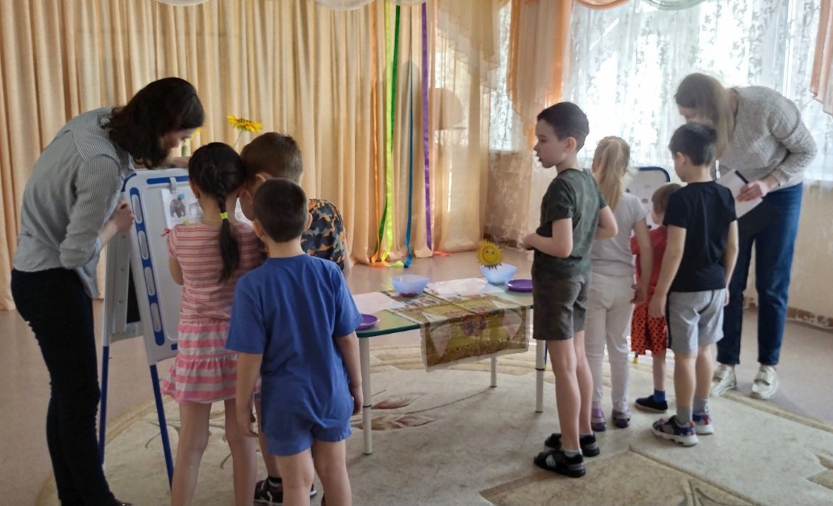

Slide 17
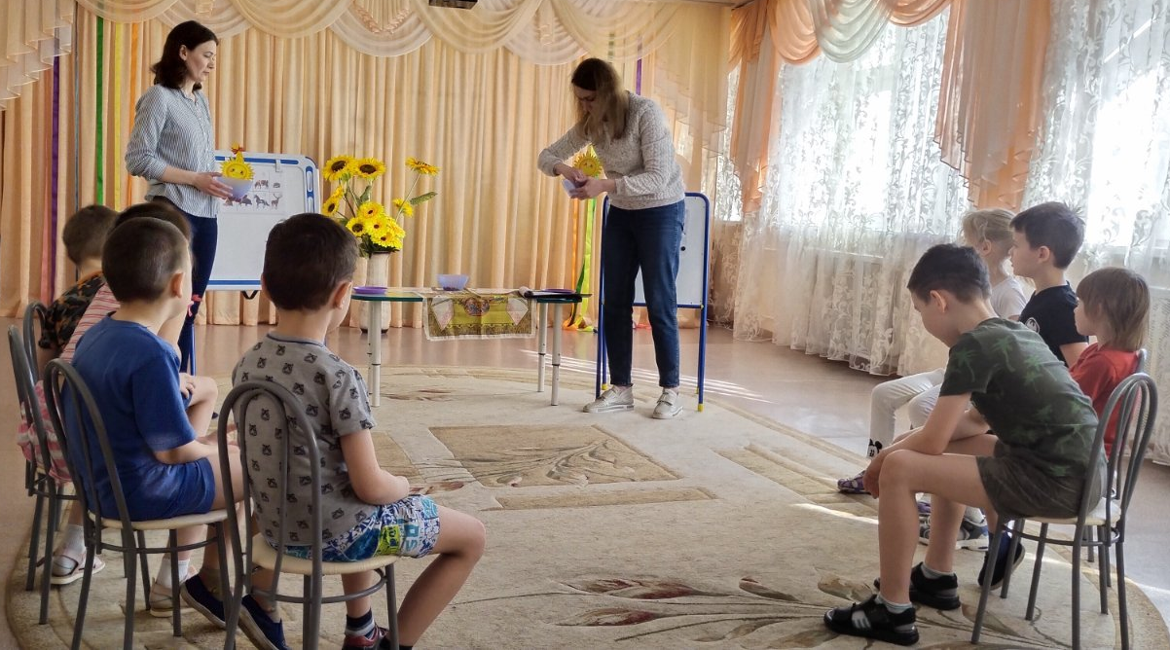
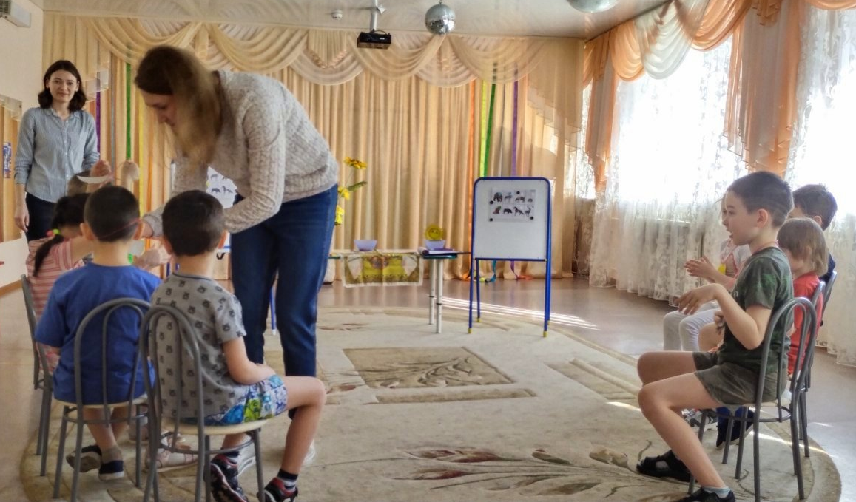
Подведение итогов, Награждение

Slide 18
КОНЕЦ!

